Slide 1

Факультет компьютерных наук Департамент программной инженерии Курсовая работа
Приложение активности и уведомления ВШЭ
Выполнил студент группы 182
Шакура Максим Александрович
Научный руководитель:
Руководитель департамента
программной инженерии
факультета компьютерных наук
Авдошин Сергей Михайлович
Высшая школа экономики, Москва, 2019
www.hse.ru

Slide 2
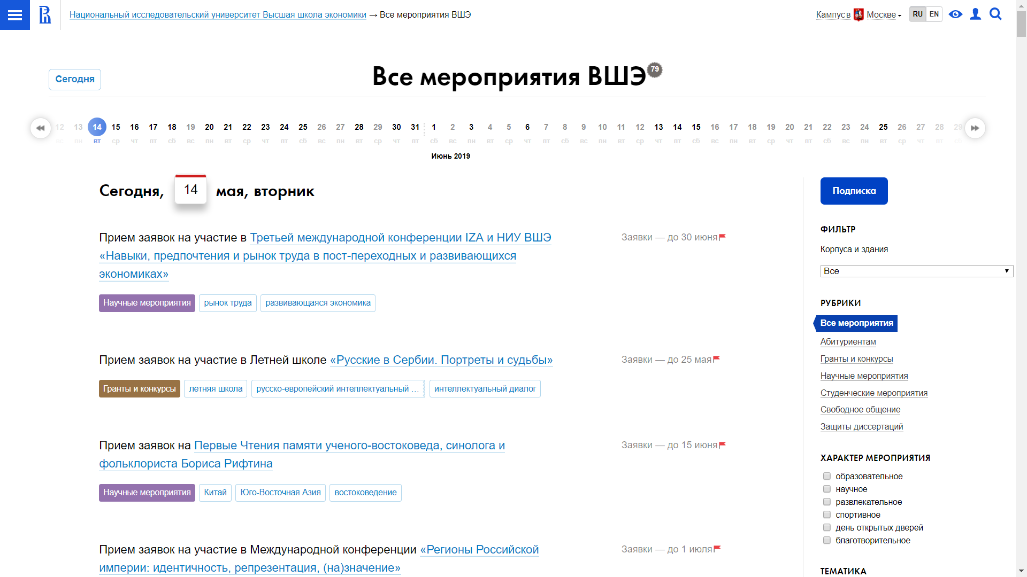
У Вышки есть мероприятия!
Цель:
Упростить распространение информации о мероприятиях Вышки
Задача:
Написать клиент-серверное приложение для вывода списка мероприятий и работы с ними
фото
фото
фото
Высшая школа экономики, Москва, 2018

Slide 3
Термины
C# – Язык програмирования
Xamarin – фрэймворк для разработки приложений на языке C#.
JSON – формат представления данных.
HTTPS – протокол передачи данных.
Клиент – программа конечного пользователя.
Сервер – Компьютер, обменивающийся данными с клиентами.
HTML – Язык разметки.
фото
фото
фото
Высшая школа экономики, Москва, 2018

Slide 4
ЦЕЛЬ И ЗАДАЧИ РАБОТЫ
фото
Цель работы Сделать мероприятия ВШЭ более доступными.
Задачи работы
Создать прграмму на сервере для парсинга данных с сайта
Создать клиент-серверное приложения для мобильных устройств для вывода информации о мероприятиях
фото
фото
Высшая школа экономики, Москва, 2018

Slide 5
АНАЛИЗ СУЩЕСТВУЮЩИХ РЕШЕНИЙ
На данный момент у Вышки 3 канала распространения информации о мероприятиях:
фото
Сайт HSE.ru
Рассылка по электронной почте
Распространение через социальные сети
Информация на стендах
фото
фото
Высшая школа экономики, Москва, 2018

Slide 6
Алгоритм работы
Раз в час сервер Shakura.dev делает GET-запрос к сайтаи https://www.hse.ru/news/announcements/ и https://www.hse.ru/en/news/announcements/ и парсит html страницы в данные о мероприятиях.
При запуске, клиент-приложение делает запрос к сайтам https://shakura.dev/hseapi и https://shakura.dev/hseapien и получает данные о мероприиятиях и выводид их на экран.
Все изменения клиент-приложение сохраняет в память и применяет при следующем запуске.
фото
фото
фото
Высшая школа экономики, Москва, 2018

Slide 7
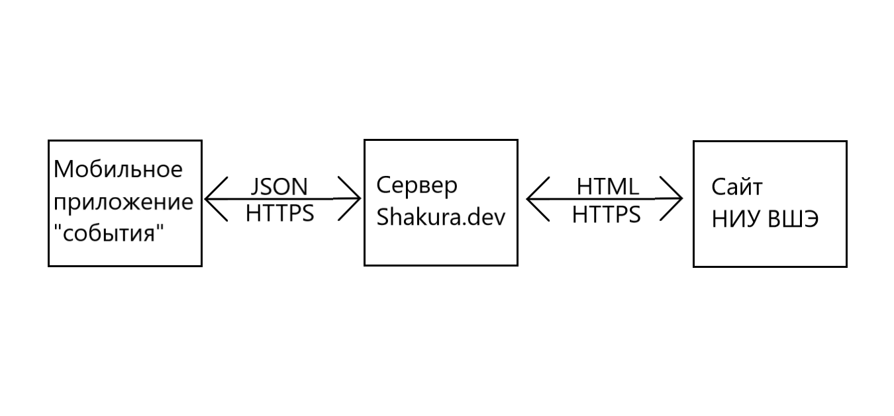
Обмен данными
фото
Shakura.dev/hseapi
Shakura.dev/hseapien
фото
Высшая школа экономики, Москва, 2018

Slide 8
ОПИСАНИЕ ВЫБРАННЫХ МЕТОДОВ
фото
Подзаголовок ИНФОРМАЦИОННЫЕ МОДЕЛИ, АЛГОРИТМЫ И Т.П.
Подзаголовок текст текст текст текст текст текст текст текст текст текст текст текст текст текст текст текст текст текст текст текст текст текст текст текст текст текст текст текст текст текст текст текст текст текст текст текст текст текст текст текст текст текст текст текст текст текст текст текст текст текст текст текст текст текст текст текст текст текст текст текст текст текст текст текст текст текст текст текст текст текст текст текст текст текст текст текст текст текст текст текст текст текст текст текст текст текст текст текст текст текст текст текст текст текст текст текст текст текст текст текст текст текст текст текст текст текст текст текст текст текст текст текст текст текст текст текст текст текст текст текст текст текст текст текст текст текст
фото
Высшая школа экономики, Москва, 2018

Slide 9
ОПИСАНИЕ ВЫБРАННЫХ АЛГОРИТМОВ
СХЕМА ИЛИ ОПИСАНИЕ АЛГОРИТМА НА ПСЕВДОЯЗЫКЕ,
Использованные структуры данных
НАСТОЯТЕЛЬНО СОВЕТУЮ ПРИВЕСТИ ИЛЛЮСТРАЦИИ РАБОТЫ АЛГОРИТМА НА ПРИМЕРЕ И Т.Д.
фото
фото
фото
Высшая школа экономики, Москва, 2018

Slide 10
ТЕХНОЛОГИИ И ИНСТРУМЕНТЫ РЕАЛИЗАЦИИ
ВЫБРАННЫЙ ИНСТРУМЕНТАРИЙ,
ЯЗЫК И СРЕДА ПРОГРАММИРОВАНИЯ,
Сторонние библиотеки (со ссылками, указанием авторов, версии, года и т.п.)
фото
фото
фото
Высшая школа экономики, Москва, 2018

Slide 11
ТЕХНОЛОГИИ И ИНСТРУМЕНТЫ РЕАЛИЗАЦИИ
АРХИТЕКТУРА ПРИЛОЖЕНИЯ, диаграммы, в т.ч. классов
фото
фото
фото
Высшая школа экономики, Москва, 2018

Slide 12
ТЕХНОЛОГИИ И ИНСТРУМЕНТЫ РЕАЛИЗАЦИИ
ОПИСАНИЕ ОСОБЕННОСТЕЙ ПРОГРАММНОЙ РЕАЛИЗАЦИИ И Т.П.
фото
фото
фото
Высшая школа экономики, Москва, 2018

Slide 13
ТЕХНОЛОГИИ И ИНСТРУМЕНТЫ РЕАЛИЗАЦИИ
Тестирование программы
ОПИСАНИЕ МЕТОДИКИ ИССЛЕДОВАНИЙ,
План эксперимента
фото
фото
фото
Высшая школа экономики, Москва, 2018

Slide 14
ОСНОВНЫЕ РЕЗУЛЬТАТЫ РАБОТЫ
МОЖЕТ БЫТЬ ДЕМОНСТРАЦИЯ ПРОГРАММНОГО ПРОДУКТА,
РЕЗУЛЬТАТЫ ИССЛЕДОВАНИЙ , экспериментов И ПР.
МОЖЕТ БЫТЬ НЕСКОЛЬКО СЛАЙДОВ
фото
фото
ВАЖНО, ЧТОБЫ РЕЗУЛЬТАТЫ СООТВЕТСТВОВАЛИ ПОСТАВЛЕННЫМ ЗАДАЧАМ
В описании результатов можете повторить задачи, но добавить 1-3 предложения, описывающие результаты по каждой задаче
фото
Высшая школа экономики, Москва, 2018

Slide 15
Пути дальнейшей работы
Пути дальнейшей работы (желательно написать)
Если работа полезная / интересная и т.п., то направления дальнейшей работы точно есть.
Если их нет, значит, работа - тупиковая
фото
фото
Высшая школа экономики, Москва, 2018

Slide 16
СПИСОК ИСПОЛЬЗОВАННЫХ ИСТОЧНИКОВ
ОФОРМИТЬ В СООТВЕТСТВИИИ С ГОСТ (см. Методические указания по оформлению списка использованных источников)
фото
фото
Высшая школа экономики, Москва, 2018

Slide 17
Шакура Максим Александрович
max2000turbo@gmail.com
Москва - 2019

